Slide 1
Ergebnisse Workshop
Was bedeuten die Qualitätsaspekte 2020 in Bezug auf die Behandlung von Rheuma

Slide 2

«Rheuma»
= Sammeltopf von über 200 verschiedenen Diagnosen, die häufigsten sind Arthritis, Arthrose, Osteoporose, Rückenschmerzen und Weichteilrheuma.,

Slide 3
Lagebeurteilung:
Bewegungsmangel, Fehlernährung, Übergewicht/Adipositas, demographische Entwicklung, Multimorbidität und chronische Krankheiten nehmen laufend zu!
In der Rheumatologie geht dies z.B. mit vermehrten Rückenschmerzen, Osteoporose, degenerativen Gelenkproblemen etc. einher.
Die Folgekosten sind enorm und steigend, um so mehr als auch die sozialen Strukturen immer mehr Spuren im Gesundheitswesen hinterlassen,

Slide 4
Konsequenzen:
Wir brauchen dafür keinen Ausbau der Spitzenmedizin, sondern Verhaltensänderungen der Bevölkerung, mehr Investitionen in Gesundheitsförderung & Prävention sowie in eine optimale basisnahe Gesundheitsversorgung!
Der Coachingansatz ist gerade bei der Chronizität von rheumatologischen Problemen bedeutend.
Wichtig sind auch die Schnittstellen mit den Sozialstrukturen, wenn das Gesundheitswesen nicht auch noch die Sozialdienstleistungen mittragen soll.

Slide 5
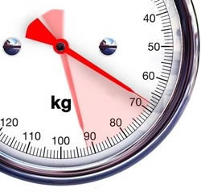

Chronische Krankheiten!
Bewegungsmangel
Fehlernährung/Übergewicht
Metabolisches Syndrom

Slide 6
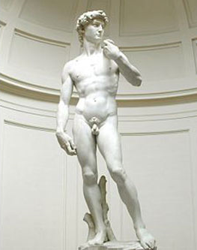
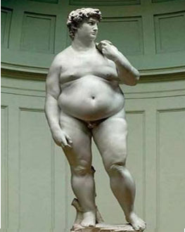
Wäre sein Kunstwerk heute noch so…

Slide 7

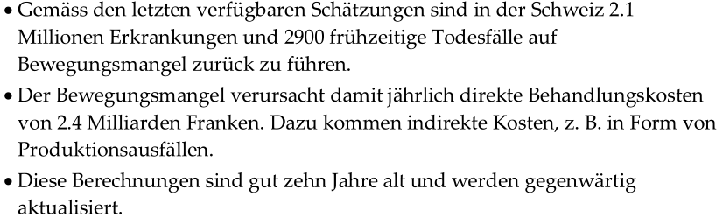
Aus Schlussbericht Bewegungsförderung Schweiz B. Martin

Slide 8

Wer war von Ihnen heute morgen beim Joggen?

Slide 9
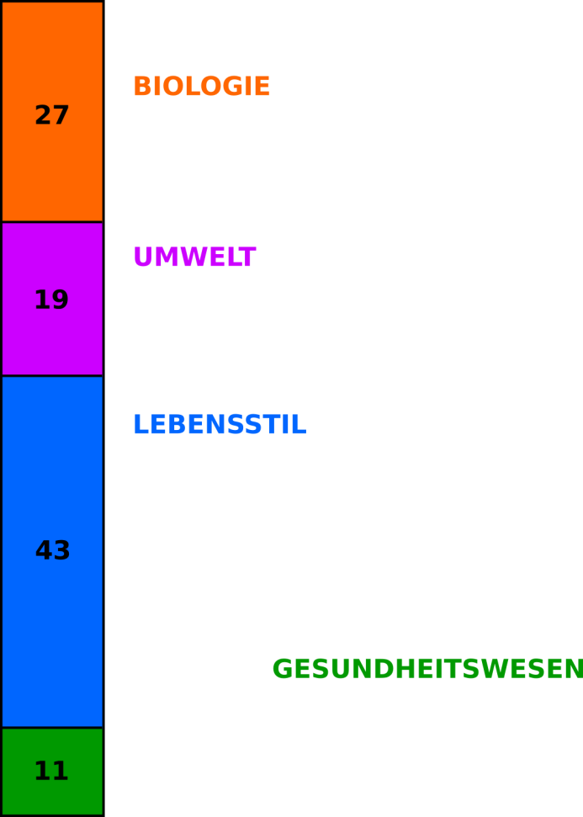

Die Gesundheit ist abhängig von:
Einfluss der Gesundheits - determinanten auf die Mortalität

Slide 10
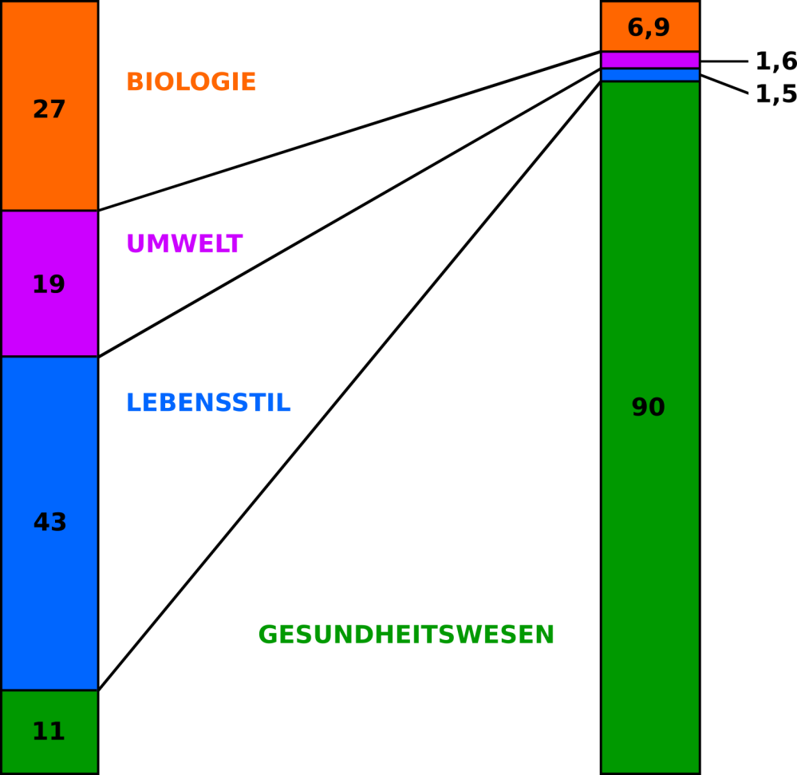
Verhältnis zwischen Beitrag der Gesundheitsdeterminanten zur Mortalität (links) und Höhe der den entsprechenden Systemen zugeordneten Ressourcen (rechts)‏
Einfluss der Gesundheits = determinanten auf die Mortalität
Allokation von Mitteln
Welch guter Investor macht so etwas?
Prof Dr.med. Bettina Borisch,
Institut de médecine sociale et préventive, Université de Genève

Slide 11

Gesundheit 2020: Qualität

Slide 12
Lebensqualität
Zeitgemässe Versorgungsangebote
- integrierte Versorgung (Früherkennung – palliativ care)
- Anpassung der Versorgung bei der Langzeitpflege
- Versorgungsforschung, klein. Forschung, Register
Gesundheitsschutz komplettieren
-Strahlenschutz, Lebensmittelsicherheit, Schutz vor
Chemikalien, übertragbaren Krankheiten
Gesundheitsförderung und Prävention
- Verbesserung der Prävention & Früherkennung von nicht
übertragbaren Krankheiten (Förderung BGM)
- Förderung psychische Gesundheit
Chronic Care Modell
Gesundheits-Coaching

Slide 13
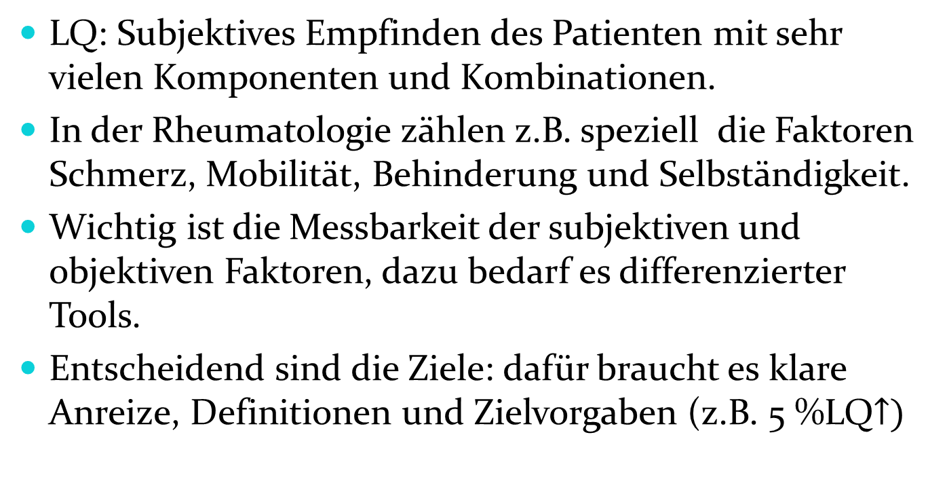
Lebensqualität
LQ: Subjektives Empfinden des Patienten mit sehr vielen Komponenten und Kombinationen.
In der Rheumatologie zählen z.B. speziell die Faktoren Schmerz, Mobilität, Behinderung und Selbständigkeit.
Wichtig ist die Messbarkeit der subjektiven und objektiven Faktoren, dazu bedarf es differenzierter Tools.
Entscheidend sind die Ziele: dafür braucht es klare Anreize, Definitionen und Zielvorgaben (z.B. 5 %LQ$↑)$

Slide 14
Versorgungsqualität
Die Qualität der Leistungen & der Versorgung fördern
- Umsetzung der Qualitätsstrategie
- Reduktion von nicht effizienten Leistungen
eHealth stärker einsetzen
- Einführung und Förderung eMedikation
- Einführung des elektronischen Patientendossiers
Mehr und gut qualifiziertes Gesundheitspersonal
- Ausbildung von genügend Ärzten und Pflegenden
- Förderung der Grundversorgung
- Einführung Gesundheitsberufegesetz

Slide 15
Was machen wir denn schon?!
Facharztausbildung (SGR, SGPMR)
Breites, hervorragendes Fortbildungsangebot
Fortbildungskontrolle, Rezertifizierung
Richtlinien via «clinical affairs»
SCQM für entzündlich rheumatolog. Probleme
Diverse Tools für nicht entzündlich rheumatologische Erkrankungen
Osteoporoseplattform: «top tool»
Homepage für Patienten und Fachpersonen
Zusammenarbeit mit Rheumaliga
Vertretung in der SAQM

Slide 16
Was wollen wir!
Qualität muss Mehrwerte schaffen, prioritär ist dabei der Patientennutzen!
Volkswirtschaftliche Gesamtkostenoptik – nicht nur sektorielle KVG-Sicht!
Einbezug als Kompetenz-Partner
Q-Definition und Festlegung der Qualität muss Angelegenheit der Fachgesellschaft sein.
Gute Vernetzung und fachlicher Support via SAQM
Qualität heisst mehr Patientennutzen und nicht primär tiefere OKP-Kosten!

Slide 17

Was wollen wir nicht!
Ausufernde Bürokratie
«Qualität» ohne
Patientennutzen
«Ausser Spesen
nichts gewesen»
Aufsicht, Kontrolle
& Vorschriften von Laien

Slide 18
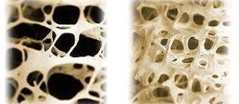
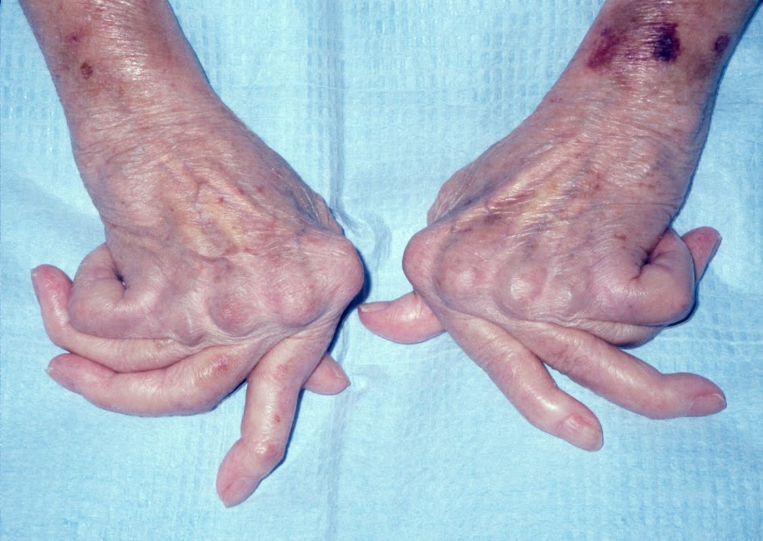
2 rheumatologische Q-Beispiele
Osteoporose:
Rheumatoide Arthritis:

Slide 19
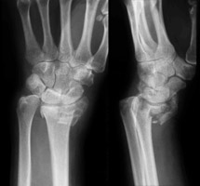
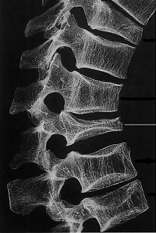
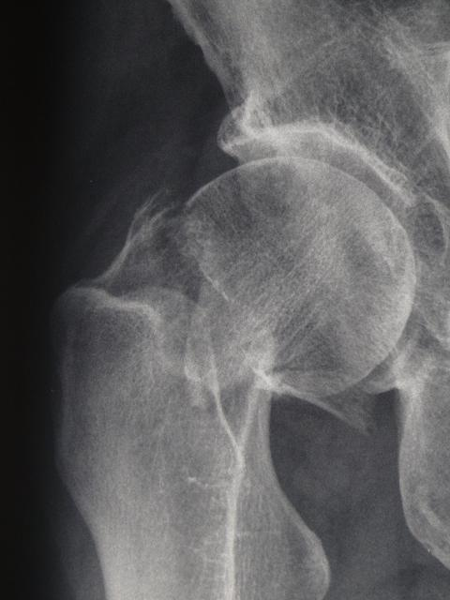
Das Ziel der Osteoporosetherapie ist die Frakturverhinderung

Slide 20
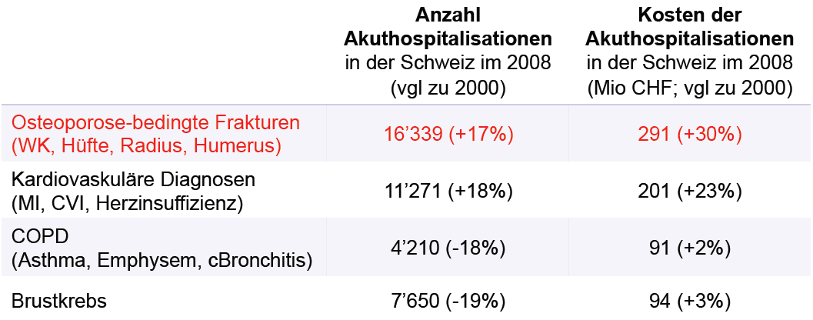

Akut-Hospitalisationen und deren Kosten bei chron. Erkrankungen in der Schweiz (Frauen)

Slide 21
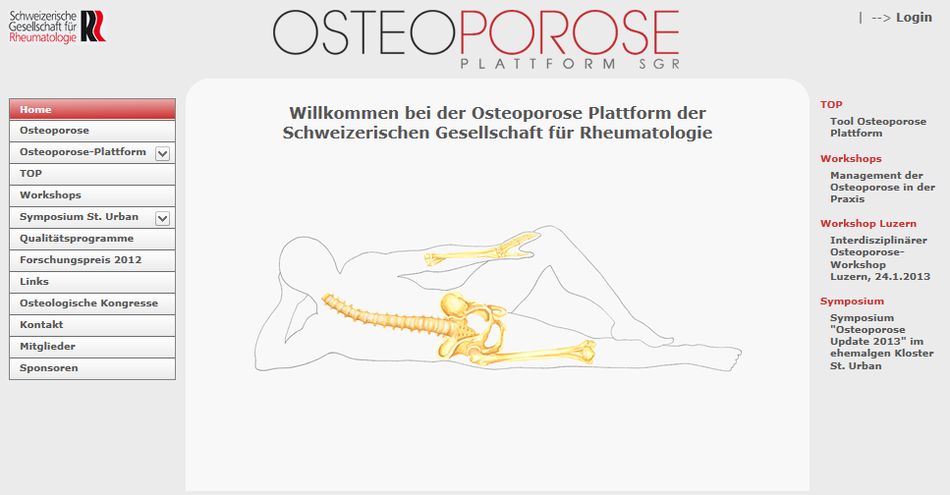
Osteoporoseplattform SGR
www.osteo-rheuma.ch

Slide 22
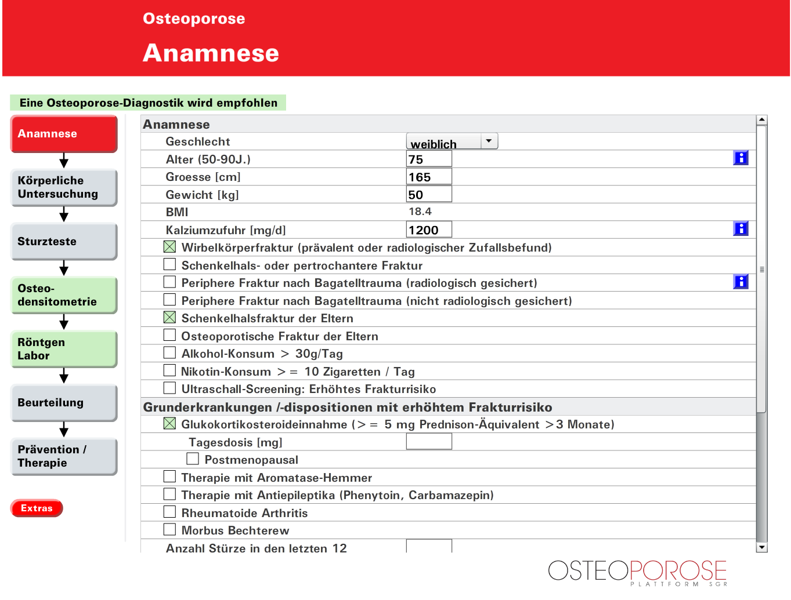

Slide 23
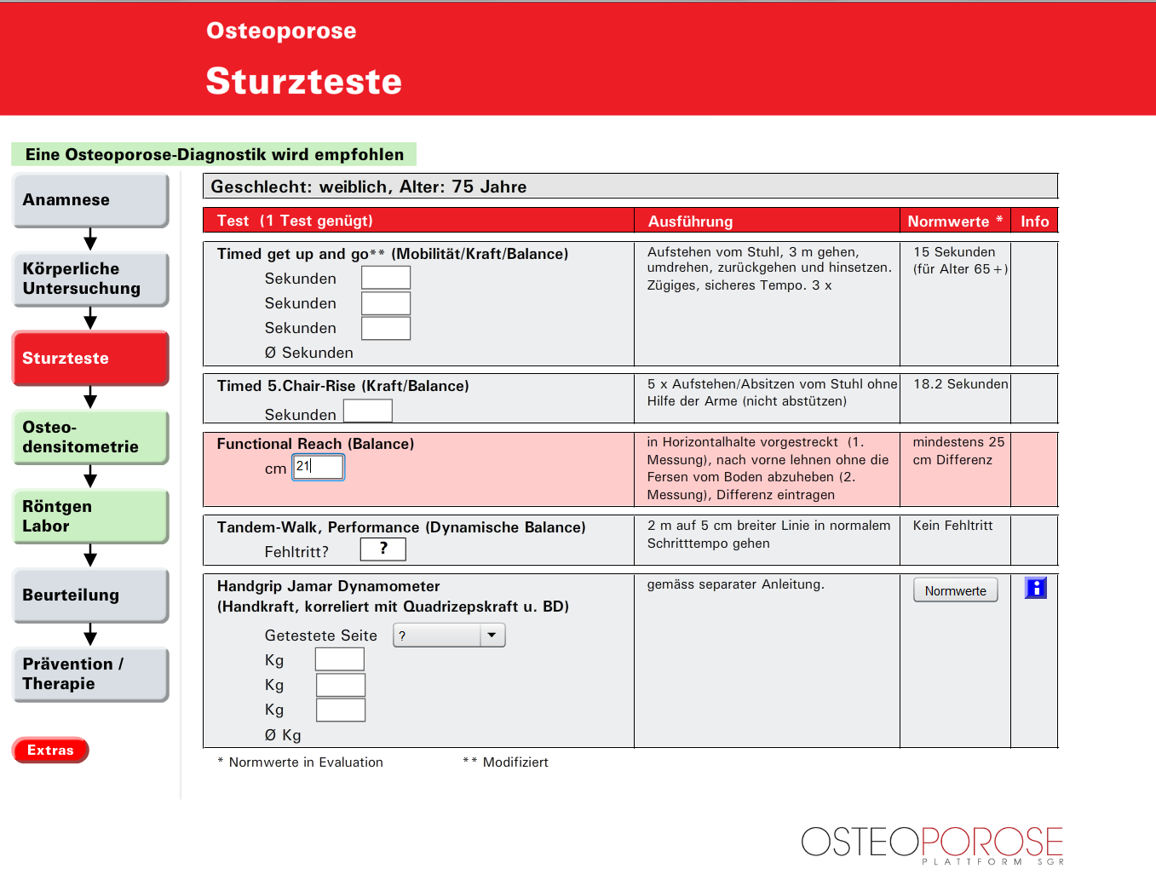

Slide 24
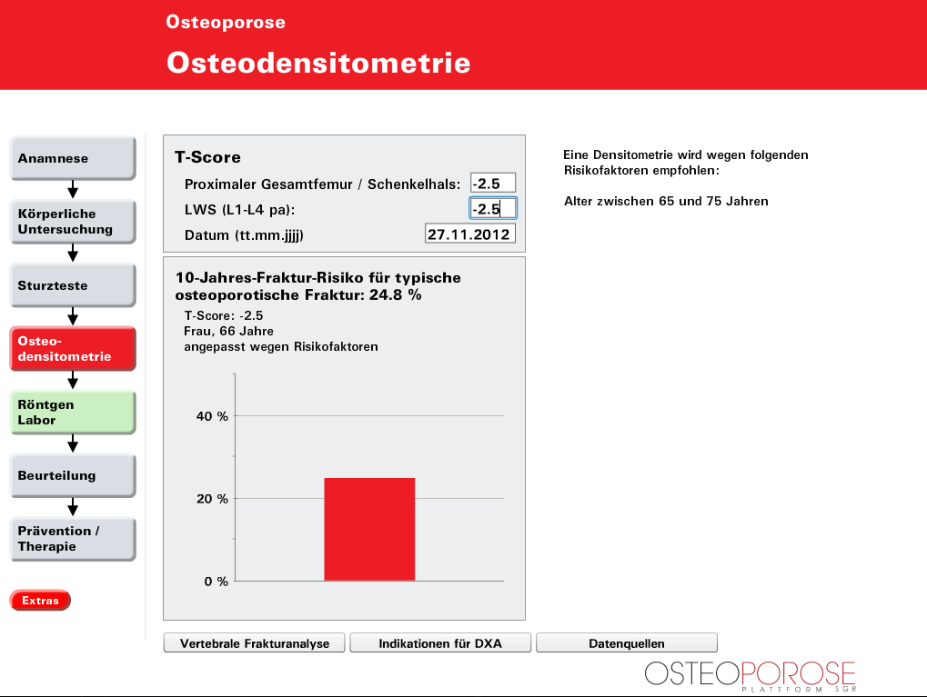
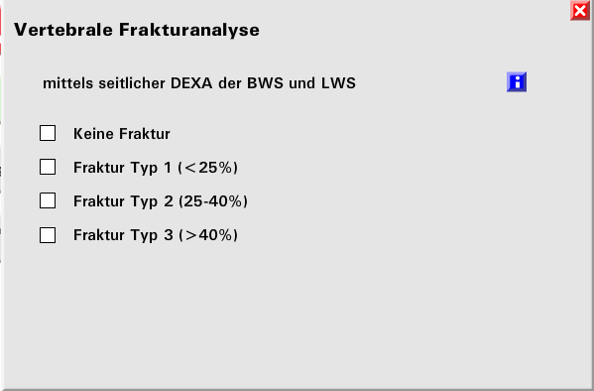
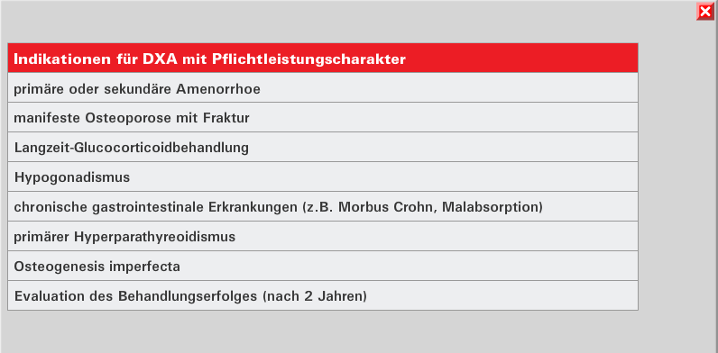

Slide 25
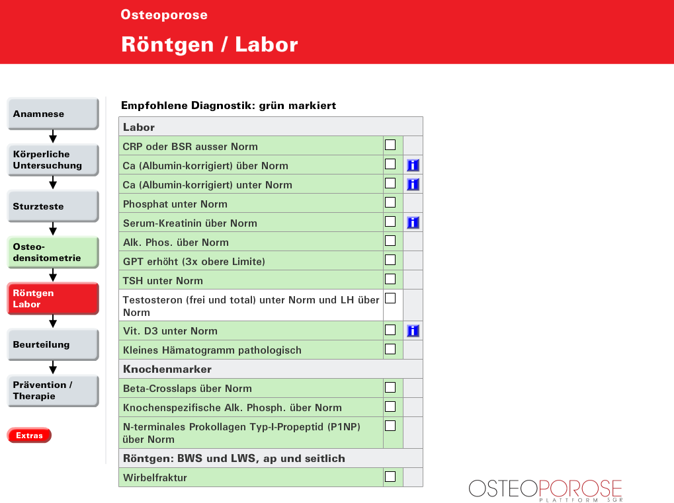

Slide 26
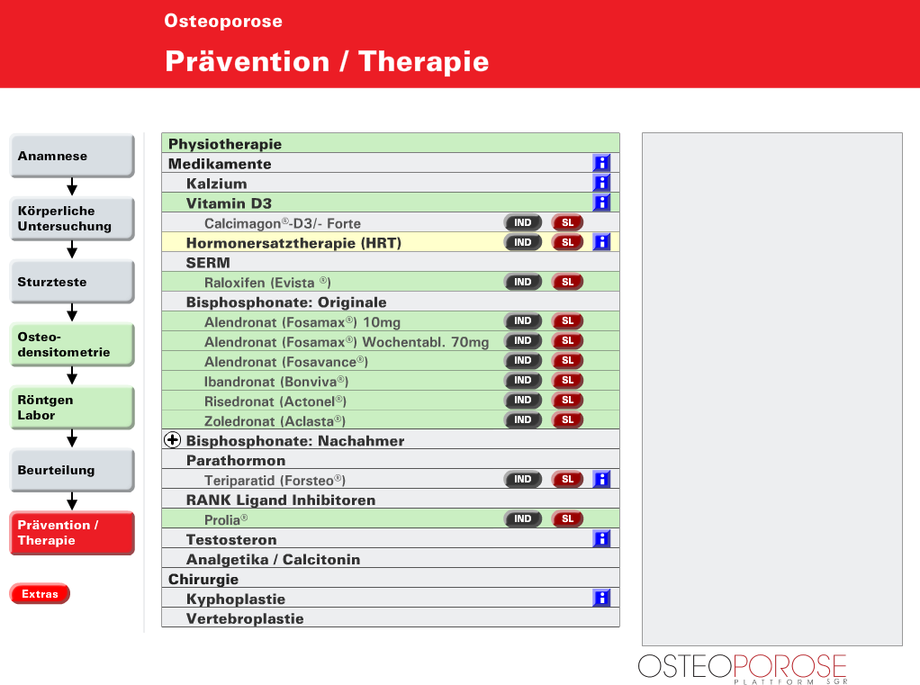

Slide 27
Osteoporose-Management
Effektive “case finding” Strategie für Patienten mit hohem Frakturrisiko
Reduktion des Frakturrisikos
  Stoppen des Knochenverlustes
  Aufrechterhalten oder verbessern der
    Knochenmasse (BMC)
    Knochenarchitektur
Reduktion des Sturzrisikos
    Verbesserung der Muskelkraft und Balance
Notes:
1. I have a problem with “prevent fractures” being top of the list. Fracture cannot be the outcome variable of interest in individual patient care.

Slide 28
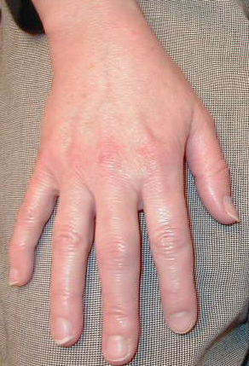
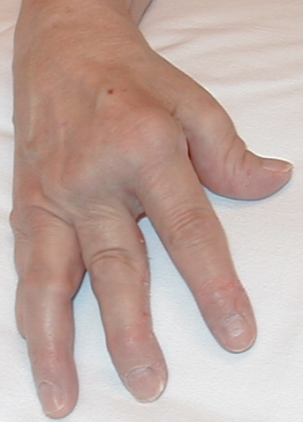
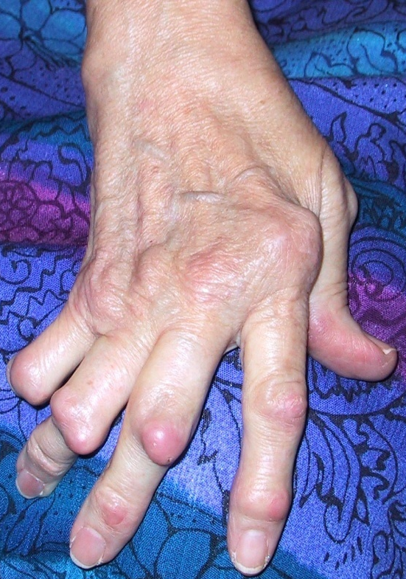
Klinischer Verlauf
frühe RA
fortgeschrittene RA
schwere RA

Slide 29

Gewisse Dinge kann man auch ganz einfach regeln

Slide 30


100% aller Patientinnen/Patienten mit Rückenschmerzen haben die gleichen muskulären Probleme!
Mit 5 Minuten Zeit/d und 3 Übungen ist das Problem meist gelöst!

Slide 31

Was will die Ärzteschaft?
… und dabei wollen wir nicht behindert werden!

Slide 32

Herzlichen Dank für Ihre Aufmerksamkeit

